Slide 1
ETEC de Itaquaquecetuba
Calculadora
IMC
PAM II
Gabriel Hebert Reis de Oliveira
Orientador: Jonatas

Slide 2
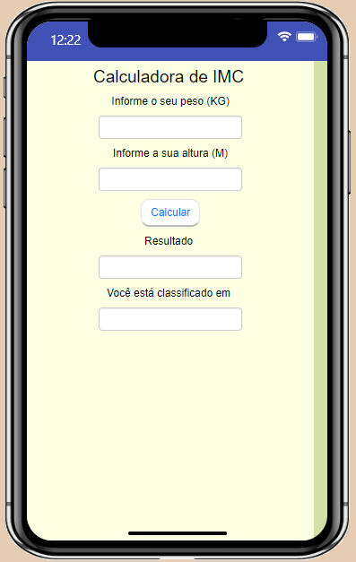
Interface
Interface bem direta e clara para que haja um melhor entendimento do usuário para a utilização.

Slide 3
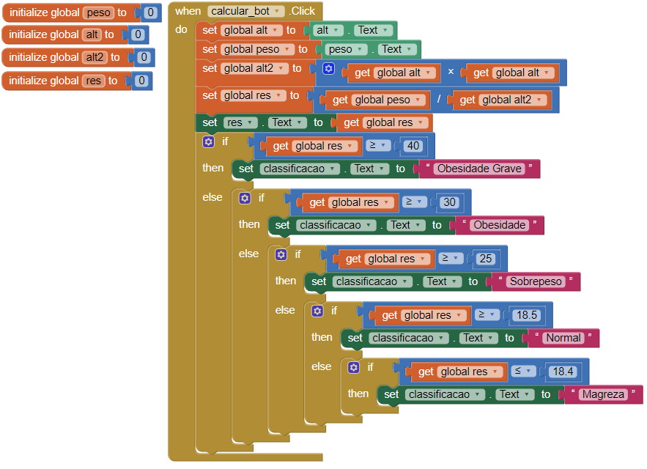
“Programação”
Uma aplicação bem simples,
sendo otimizada para qualquer dispositivo.

Slide 4
Obrigado :))

